Slide 1



SUSTENTACIÓN DEL PROYECTO DE LEY Nº 4493/2018-PE
“Ley de Organización y Funciones del Ministerio de Desarrollo Agrario”
COMISIÓN AGRARIA
15 DE JUNIO DE 2020
Jorge Luis Montenegro Chavesta
Ministro de Agricultura y Riego
Notes:
Logo de OPA, OPD, proyecto especial, siempre va al costado del logo del Minagri.
Siempre se visualiza el logo de la Gestión
Color de letra título: 100% negro
Color para texto adicional: 80% negro

Slide 2
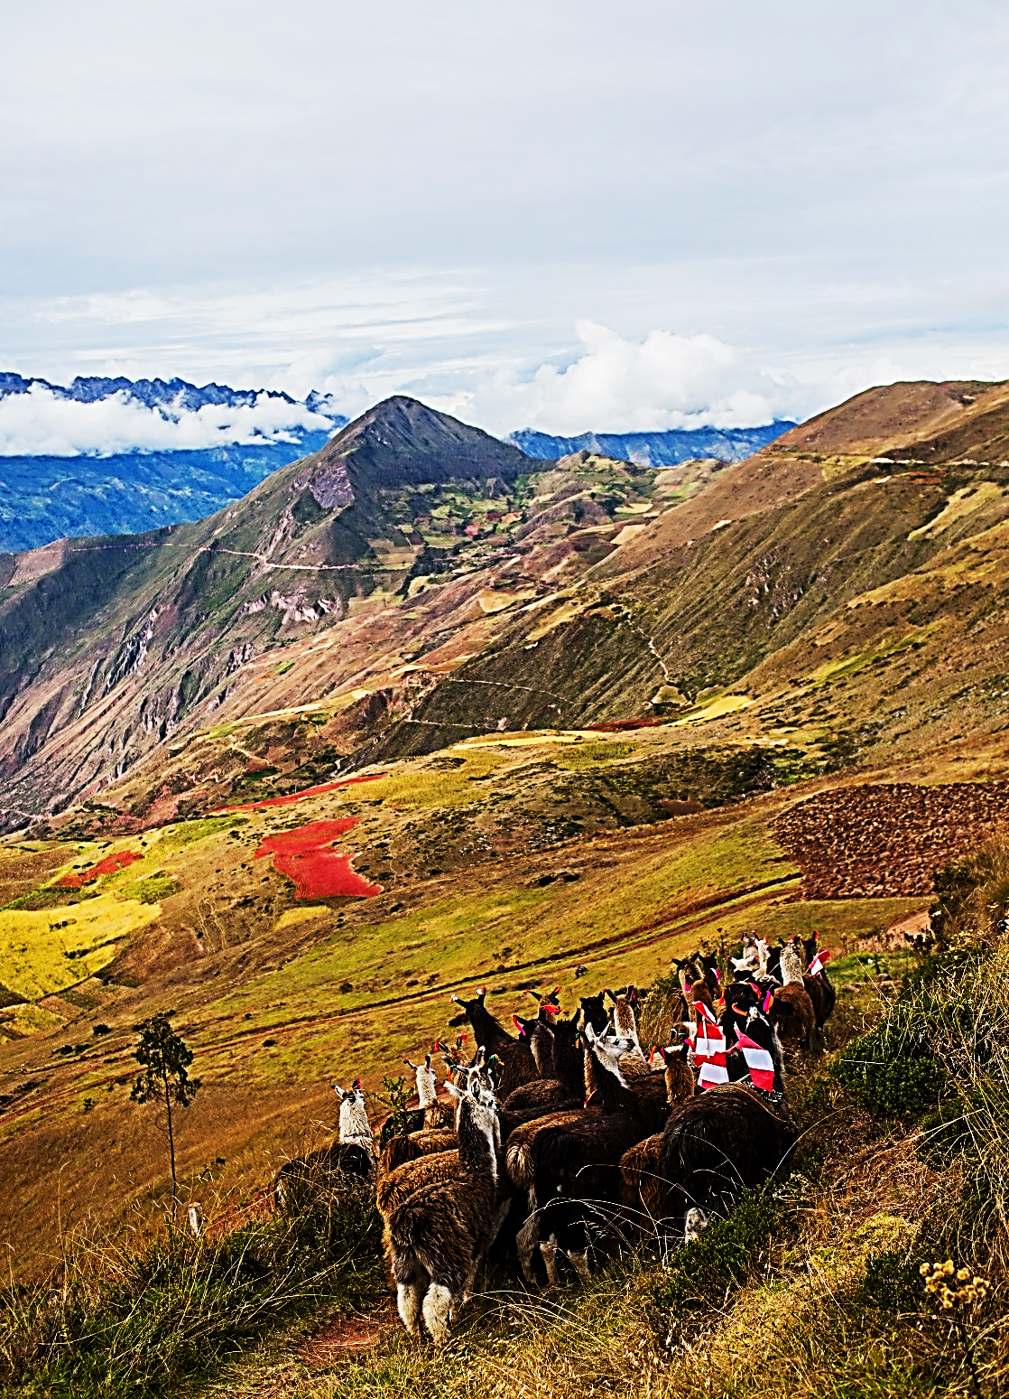
Contenido
Situación actual del sector agrario
Nueva estructura orgánica
Objetivos
Acciones realizadas
Retos del sector

Slide 3
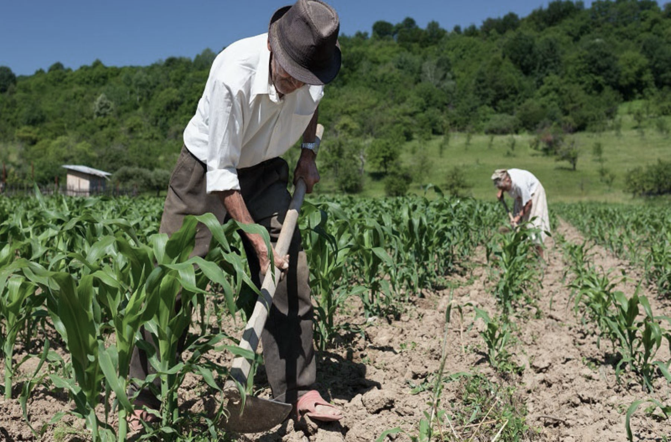
I. Situación actual del Sector Agrario:
4
La agricultura representa el 5.5% del PBI nacional (BCRP 2018).
3
Contribuye con el 24.1% del empleo total del país.
La superficie agrícola: 7,1 millones de ha.
2
SECANO (4,5 millones Ha).
BAJO RIEGO (2.6 millones ha).
1
El Perú tiene más de 2,2 millones de unidades agropecuarias:
El 81,8 % tamaño menor a 5 ha.
El 97% son de agricultura familiar.

Slide 4
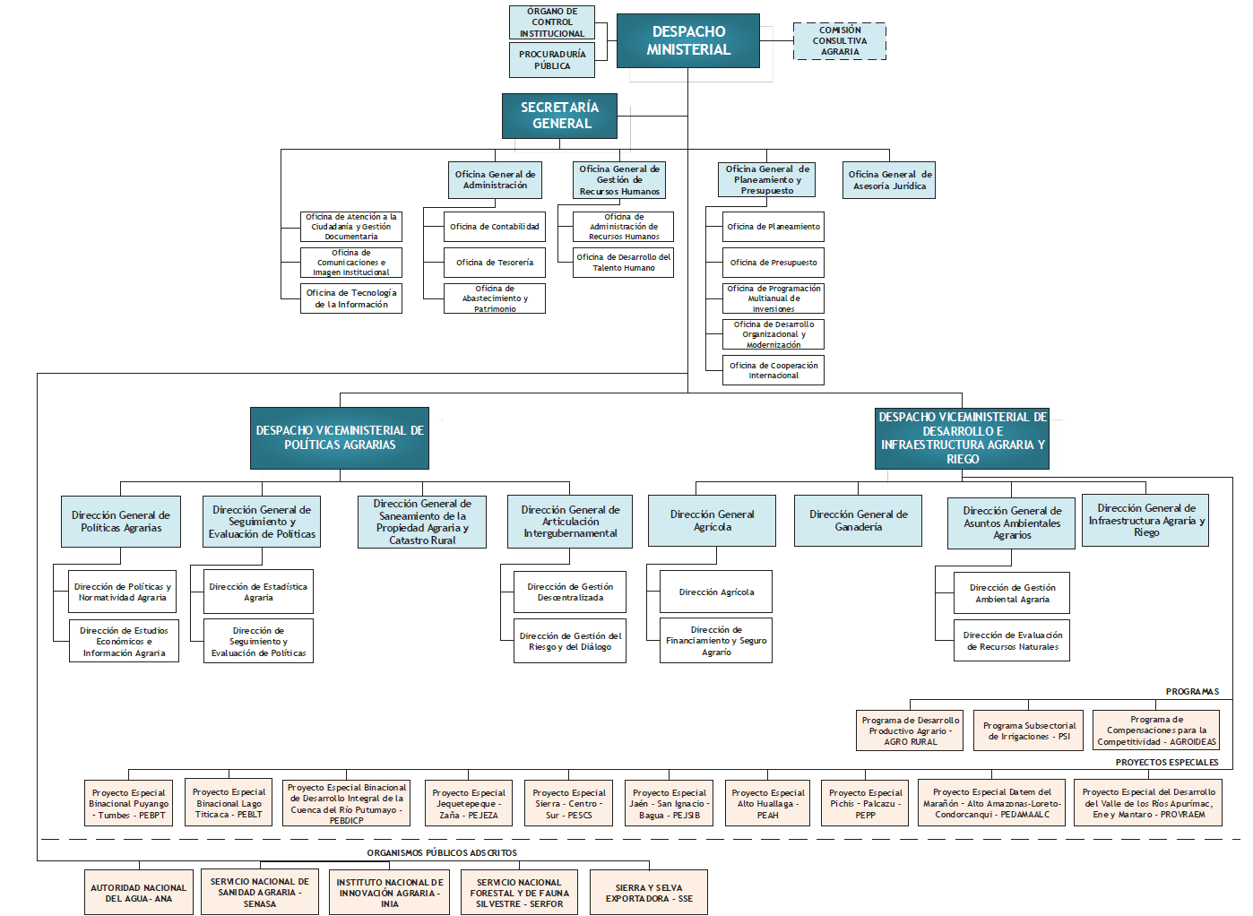
I. Situación actual del Sector Agrario:
Actual estructura orgánica del
Ministerio de Agricultura y Riego

Slide 5

ESTRUCTURA ACTUAL
MINISTRO
SECRETARÍA GENERAL
VICEMINISTERIO DE POLÍTICAS AGRARIAS
VICEMINISTERIO DE DESARROLLO E INFRAESTRUCTURA AGRARIA Y RIEGO
El Decreto Legislativo N° 997, que aprueba el LOF del Ministerio, tiene doce años de vigencia y sólo fue modificado el año 2013 a través de la Ley N° 30048.

Slide 6

¿Por qué es necesario cambiar la actual estructura organizacional? (1 de 2)
Por un Ministerio moderno, efectivo, coordinador y al servicio del productor agrario

Slide 7
¿Por qué es necesario cambiar la actual estructura organizacional? (2 de 2)
Evitar la duplicad de funciones entre los programas sectoriales.
Adecuar la articulación con los GORES a los programas presupuestales del GN.
Limitada y poco eficiente coordinación multinivel.
Urgente optimización de la gestión administrativa sectorial.
Adoptar la utilización de Tecnología de Información y Comunicación (TICs).
Necesidad de crear sistemas de seguimiento para un uso eficiente de los recursos.

Slide 8
Necesitamos una nueva estructura orgánica para el óptimo desarrollo de las políticas del sector
Nuevas demandas y necesidades del sector
Necesidad de mejora del marco normativo
Políticas Sectoriales Mejor Implementadas
Sector Agrario Competitivo
Política Nacional de Gobierno

Slide 9

II. Nueva Estructura Orgánica
DESPACHO MINISTERIAL
SECRETARÍA GENERAL
DESPACHO VICEMINISTERIAL DE AGRICULTURA FAMILIAR Y DESARROLLO AGRARIO
DESPACHO VICEMINISTERIAL DE SERVICIOS AGRARIOS
PROPONEMOS
Notes:
Cambiar modelo de organigrama

Slide 10
FUNCIONES DEL MINISTERIO DE DESARROLLO AGRARIO
Orientar, dirigir, formular, coordinar, determinar, ejecutar, supervisar y evaluar las políticas nacionales del sector agrario.
Mantener relaciones con los gobiernos regionales, gobiernos locales y otras entidades públicas y privadas, organizaciones representativas de los/as productores/as agrarios/as, así como otras instituciones nacionales e internacionales vinculadas a la implementación de las políticas nacionales en materia agraria.
Ejercer la titularidad del pliego presupuestal del Ministerio de Desarrollo Agrario.
Representar al sector ante entidades públicas o privadas en los ámbitos nacional e internacional.
Ejercer las demás funciones que le asigne la Constitución Política del Perú y la ley.
El/La Ministro/a puede delegar las facultades y atribuciones que no sean privativas a su función.

Slide 11
FUNCIONES DEL VICEMINISTERIO DE AGRICULTURA FAMILIAR Y DESARROLLO AGRARIO
La formulación, planeación, coordinación, supervisión y evaluación de las Políticas Nacionales del sector.
El desarrollo y evaluación de regulaciones, instrumentos y mecanismos para la implementación de las políticas del sector.
La evaluación de los impactos generados por los programas, proyectos y regulaciones en materia agraria.
Coordinar, orientar, articular y supervisar las actividades de promoción del desarrollo sostenible de la agricultura familiar, en el ámbito del sector agrario.
Promover el desarrollo de los/as productores/as agrarios/as, así como de las comunidades campesinas, comunidades nativas u otras localidades con presencia de pueblos indígenas u originarios.
La generación y análisis de información en materia agraria.
Las demás que le asigne la normatividad.

Slide 12
FUNCIONES DEL VICEMINISTERIO DE SERVICIOS AGRARIOS
La conservación y aprovechamiento sostenible de los recursos naturales renovables de su competencia, y la gestión eficiente del recurso suelo para uso agrario.
La promoción y coordinación para el desarrollo de infraestructura agraria, riego y drenaje, incluyendo los sistemas de riego tecnificado, a nivel nacional.
La promoción de la sanidad, inocuidad, investigación, extensión, transferencia de tecnología y otros servicios vinculados a la actividad agraria.
La promoción de instrumentos financieros para el desarrollo agrario.
Proponer normativa y lineamientos técnicos para el saneamiento físico - legal y la formalización de la propiedad agraria.
El fomento de la investigación, innovación y transferencia tecnológica hacia los/as productores/as agrarios/as.
El fomento de la producción, transformación primaria y de comercialización, de cultivos y de crianzas.
Las demás que le asigne la normatividad.

Slide 13
III. Objetivos: ¿Qué esperamos lograr?
01
Focalizar la intervención
02
Brindar Servicios más eficientes
Enfocado en la agricultura familiar y su desarrollo.
Articulación MINAGRI con los GORE y Gobiernos Locales.
03
Fortalecer la Descentralización
04
Servicios alineados a la demanda
A través de la aplicación del enfoque de procesos y programas presupuestales
Según el padron de productores y la tipificación de la Agricultura familiar.

Slide 14
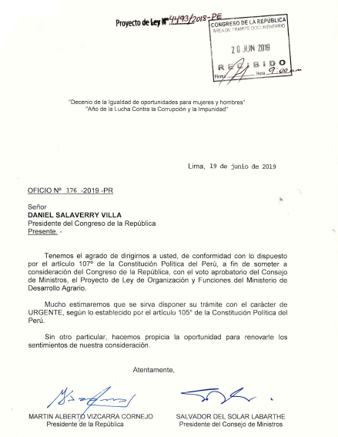
IV. Acciones previas realizadas
Presentación del Proyecto de Ley – Junio 2019 (Oficio Nº 176-2019-PR). Registrado como Proyecto de Ley Nº 4493/2018-PE.
Reuniones de trabajo en comisiones, entre equipos técnicos (julio a setiembre 2019)
  Comisión Descentralización, Regionalización , Gobiernos Locales y Modernización de la Gestión del Estado.
  Comisión Agraria.

Slide 15
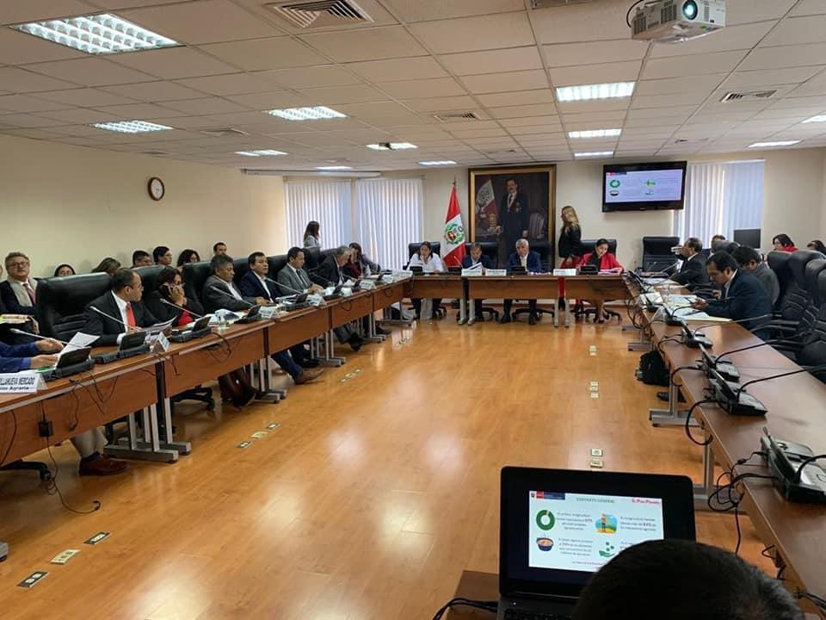
Sustentación del titular sectorial:
  Comisión de Descentralización, Regionalización, Gobiernos Locales y Modernización de la Gestión del Estado (03 de julio de 2019).
  Comisión Agraria (13 de setiembre 2019).
Resultado:
  Documento de trabajo a nivel de equipos técnicos de ambas comisiones en el congreso, Ministerio de Agricultura y Riego y la Secretaria de Gestión Pública de la PCM.

Slide 16
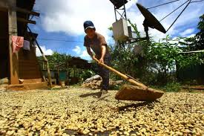
V. Retos del sector
Desarrollo productivo, competitivo y sostenible considerando los suelos y el recurso hídrico.
Simplificar y modernizar los servicios agrarios, mejorando su acceso descentralizado.
Promover la reconversión productiva acorde a la vocación productiva.
Facilitar la articulación multinivel y multiactor (público – privada).
Poner en valor nuestra agrobiodiversidad (capital natural).

Slide 17
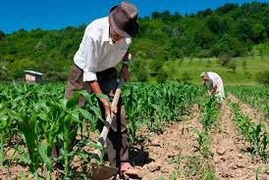
6. Invertir en infraestructura principalmente en cierre de brechas de riego.
7. Fortalecer la institucionalidad y promover la formalización del sector agrario.
8. Brindar seguridad jurídica y predictibilidad a las inversiones.
9. Promover un uso eficiente de los recursos.

Slide 18
LOGRAREMOS:
Correcta identificación de necesidades por tipo de productor.
Óptima provisión de servicios.
Adecuada asignación de funciones entre las entidades sectoriales.
Óptima articulación entre niveles de gobierno.
Presencia sectorial en el campo y clara identificación con la agricultura familiar.
Lógica de procesos y gestión por resultados.
Adecuada gestión del territorio.
Optimización administrativa del sector (procesos y tecnología).
Adecuado seguimiento y evaluación del uso de recursos.

Slide 19
MUCHAS GRACIAS

